Slide 1
9 word2010高级应用
天津科技大学
计算机公共基础系

Slide 2
目 录
9.1 高级查找与替换
9.2 样式
9.3 高级排版
9.4 页眉页脚
9.5 自动生成目录
9.6 邮件合并
9.7 审阅文档

Slide 3
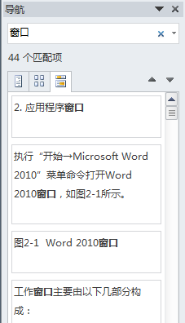
9.1高级查找与替换
1．查找
执行“查找”列表中的“查找”命令，在文档窗口左侧出现“查找”导航栏，如图所示。输入查找的文字，如“窗口”，在下方则列出所有找到的文字。单击其中的一项，文档将定位到该文字处。

Slide 4
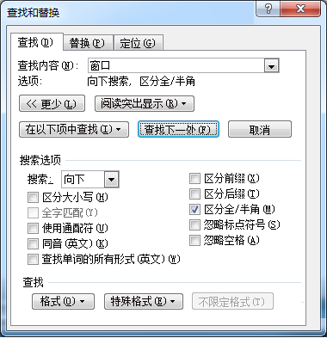
9.1高级查找与替换
执行“查找”列表的“高级查找”命令，打开“查找和替换”对话框，单击“更多”按钮，如图所示。可以设定复杂的查找条件：搜索方向、区分大小写、区分全/半角、格式和特殊格式。

Slide 5
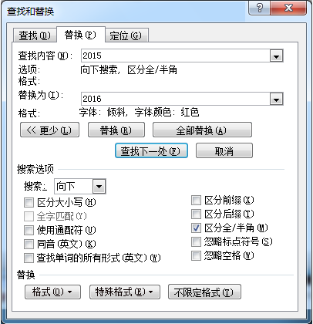
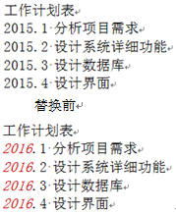
9.1高级查找与替换
2．替换
替换功能将文档中的现有文字替换成其他文字。如图所示，输入查找内容和替换为内容，并设置替换后的格式，执行“替换”或“全部替换”命令。如果不限定格式，则可以单击“不限定格式”按钮，取消设置格式。

Slide 6
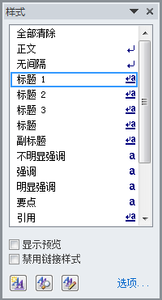
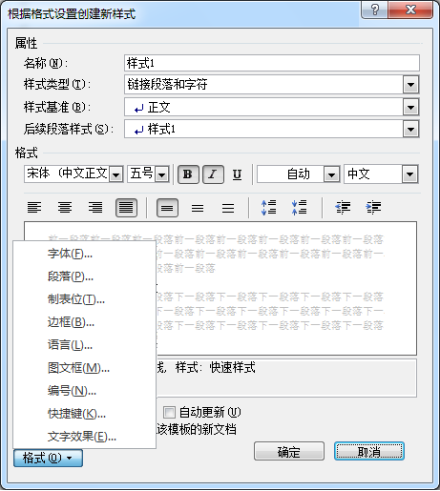
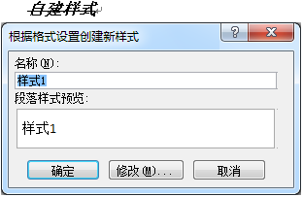
9.2 样式
新建样式：
（1）使用文档中设定好的格式创建新样式
（2）使用“新样式”命令建立样式

Slide 7
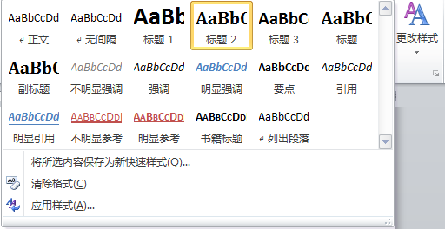
9.2 样式
应用样式：
（1）选择文件或光标置于段落中，“开始”—“样式”选
择样式列表集中相应的样式。
（2）单击“开始”—“样式”功能分组右下角的按钮。

Slide 8
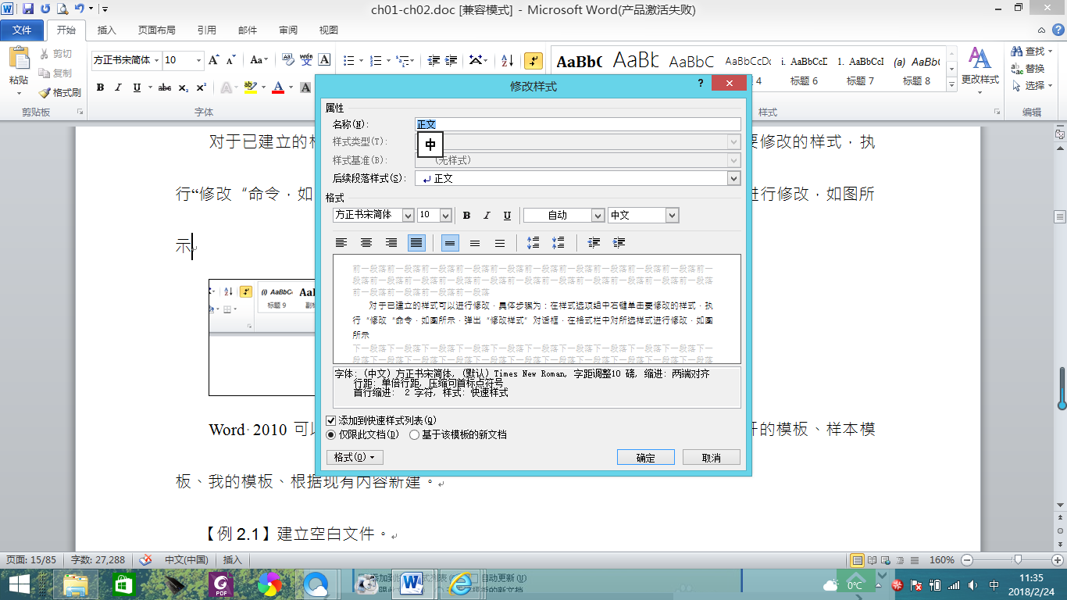
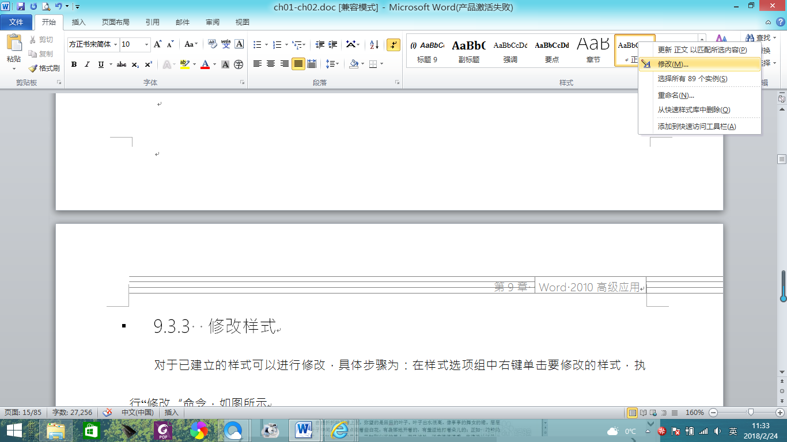
9.2 样式
更改样式：
（1）在“样式”选项中右键单击要修改的样式，单击“修改”命令。

Slide 9
9.2 样式
取消样式：
（1）在“开始→样式”功能分组中单击“样式”列表右侧的下拉按钮，弹出已有样式列表，点击“清除格式”命令，可以清除文字的所有格式，保留纯文本。

Slide 10
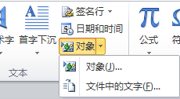
9.3 高级排版
多文档合并：
（1）向文档内插入对象或文件中的文字可以实现多个已有文档的合并，首先选定插入文档的位置，依次单击“插入→文本”功能分组中的“对象”按钮，，执行“文件中的文字”命令，插入某文件中的文字。

Slide 11
9.3 高级排版
多级列表：
（1）向文档内插入对象或文件中的文字可以实现多个已有文档的合并，首先选定插入文档的位置，依次单击“插入→文本”功能分组中的“对象”按钮，，执行“文件中的文字”命令，插入某文件中的文字。

Slide 12
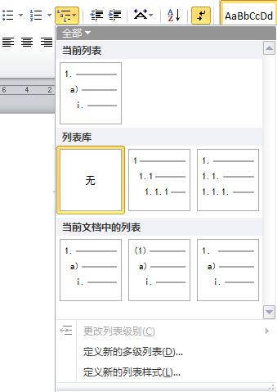
9.3 高级排版
多级列表

Slide 13
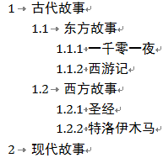
9.3 高级排版
【例9.4】建立多级列表。

Slide 14
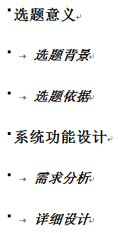
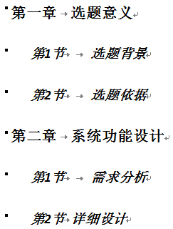
9.3 高级排版
【例9.5】利用多级列表自动设置毕业设计中的章节编号。在制作目录时，使用具有样式的文字。
（1）分别录入章节文字，并分别应用样式“标题1”和“标题2”
（2）设定第一级的章编号，并将级别链接到样式“标题1”。
（3）设定第二级的节编号，并将级别链接到样式“标题2”。

Slide 15
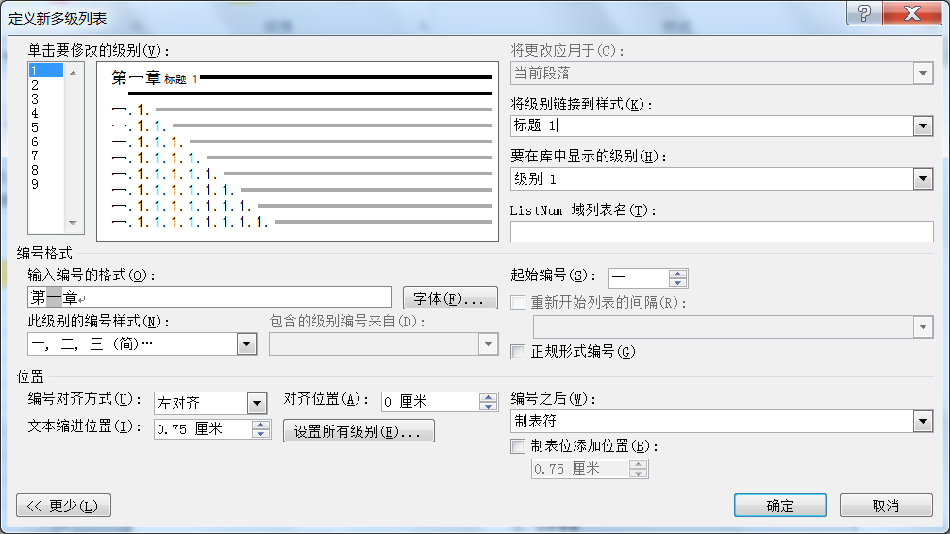
9.3 高级排版

Slide 16
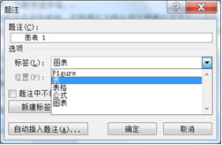
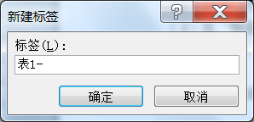
9.3 高级排版
题注：
（1）点击“引用→题注”功能分组中的“插入题注”
（2）“标签”文本框：列出可以使用的标签。
（3）“新建标签”按钮：单击“新建标签”按钮，打开“新建标签”对话框，用户可以自己创建标签。

Slide 17
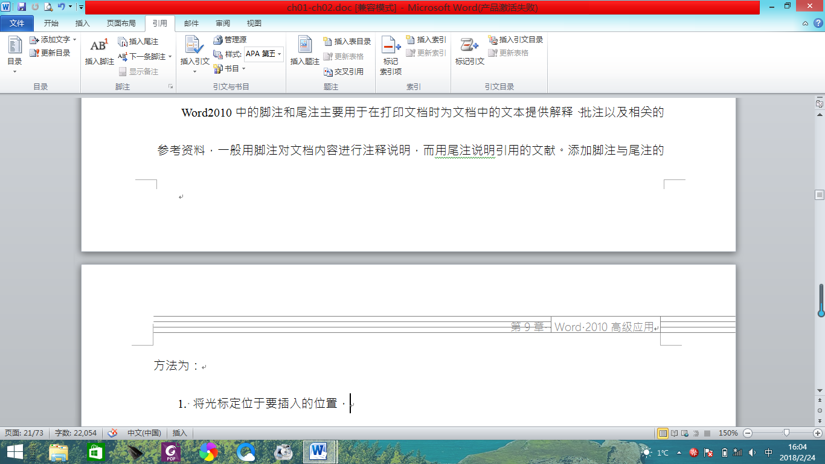
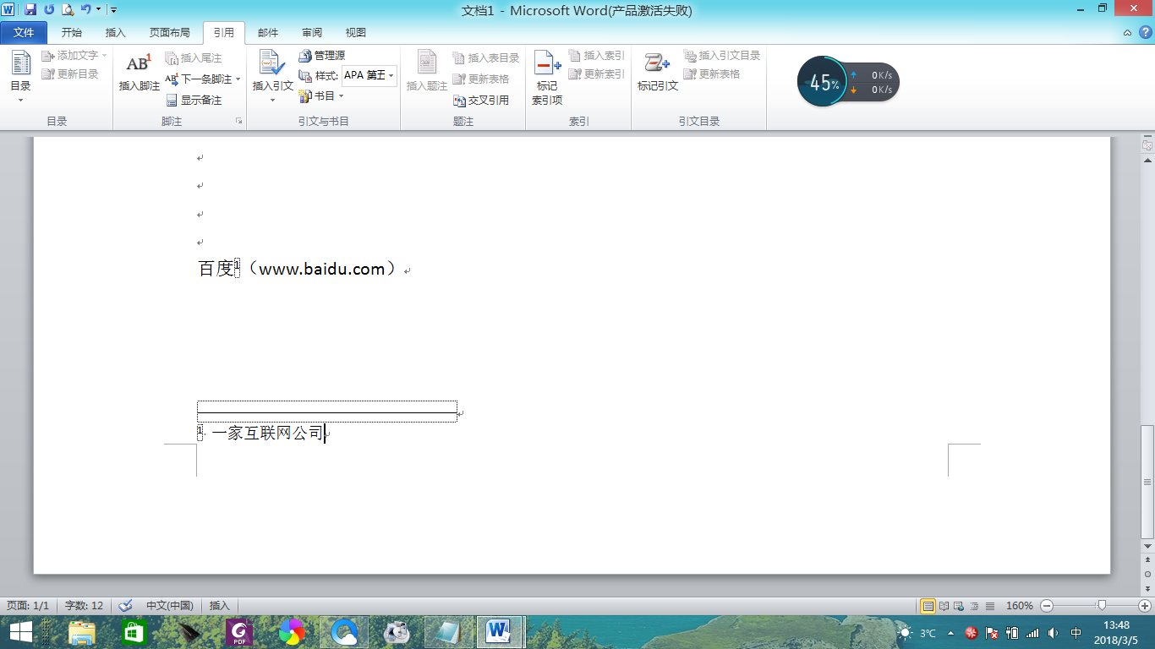
9.3 高级排版
脚注：
点击“引用→脚注”功能组中的“插入脚注”命令，系统会在当前页面底部出现插入相应脚注的位置，可以进行脚注内容的编辑。

Slide 18
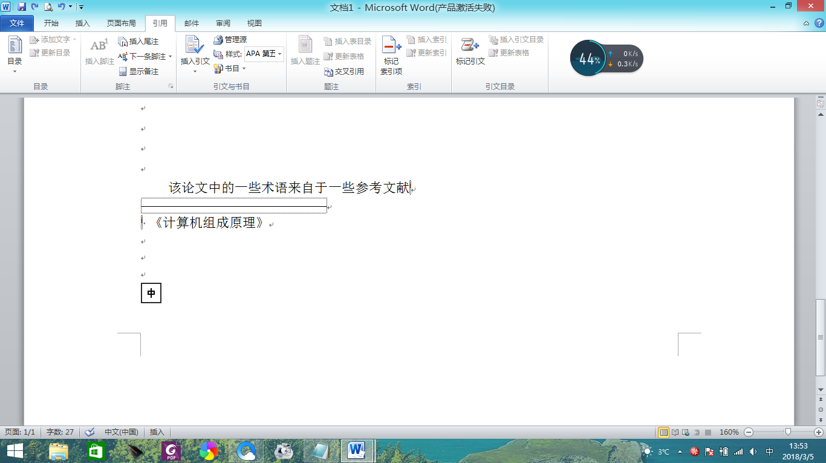
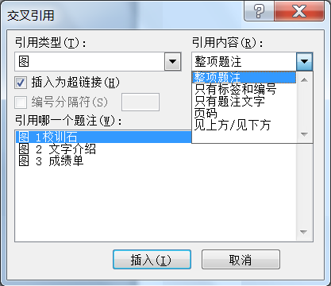
9.3 高级排版
尾注：
点击“引用→脚注”功能组中的“插入尾注”命令，会弹出相应对话框，并在相应的位置定位，进行尾注的编辑。

Slide 19
9.3 高级排版
交叉引用
使用“交叉引用”，用户可以将题注内容引用到文档中，当题注改变时，用户引入的题注内容也会随着改变。
执行“引用→题注→交叉引用”命令，选择引用类型，设定引用内容，并选择引用哪一个题注。完成后该题注以引用的形式出现。

Slide 20
9.3 高级排版
编号与参考文献：
（1）点击“开始→段落”功能分组中“编号→定义新的编号格式”命令，弹出“定义新编号格式”对话框，作相应设置，
（2）在文档中引用参考文献处单击鼠标进行定位，点击“引用→题注”功能分组中“交叉引用”命令，在弹出的“交叉引用”对话框中作相应设置，单击“插入”按钮。

Slide 21
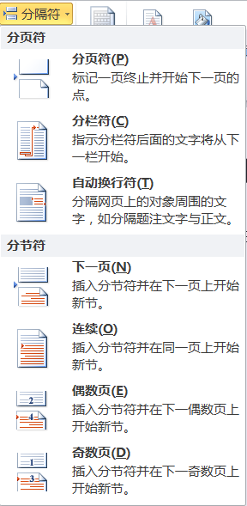
9.4 页眉页脚
分隔符包括分页符、分栏符、自动换行符和分节符。
（1）分页符：标记一页终止并开始下一页的点。
（2）分栏符：指示分栏符位置后面的文字将从下一栏开始显示。
（3）自动换行符：用于分割网页上的对象周围的文字。
（4）分节符：指示分节符位置前后的文字分别属于不同的节，每节可以独立设置页眉页脚。

Slide 22
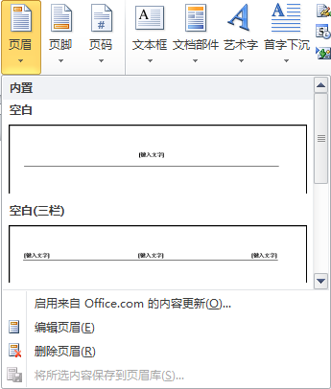
9.4 页眉与页脚
设置页眉页脚
“插入→页眉和页脚”功能分组，包括关于页眉、页脚和页码的按钮。

Slide 23
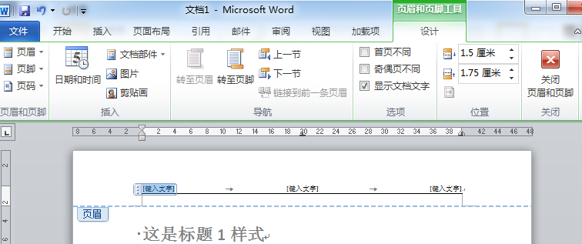
9.4 页眉与页脚
页眉还可以修改。
（1）执行“编辑页眉”命令修改页眉。
（2）直接在文档页眉处双击，打开页眉。

Slide 24
9.4 页眉页脚
插入页脚的方法与页眉的操作相似。
Word内置页脚模板有“空白”页脚，“空白（三栏）”页脚等，Office.com中也提供了很多页脚模板供用户使用。

Slide 25
9.4 页眉页脚
根据需要，将文档的不同节分别设置不同页眉和页脚。具体操作步骤如下。
（1）在文档中插入分节符，将文档分节。分节符前是一节，分节符后是另一节。
（2）文档中的页眉和页脚就可以按照每一节分别设置。通过取消设定“链接到前一项”命令，使得后一节与前一节具有不同的页眉或页脚。

Slide 26
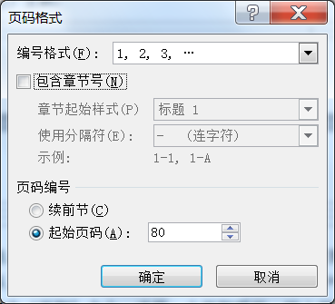
9.4 页眉页脚
页码就是页的编码，格式有汉字、数字、字母等各种形式。页码的操作过程如下：
（1）确定页码的格式。单击“插入→页眉和页脚→页码”按钮，在列表中选择“设置页码格式”命令
（2）选择页码插入位置

Slide 27
9.5 自动生成目录
标题样式自动生成创建目录
Word可以根据用户指定，依据文字的样式第1、2、3、…级，创建多级标题的目录。在制作目录时，需要使用具有样式的文字。
【例9.10】每章的标题是“标题1”样式的级别为1级，节是“标题2”样式的级别为2级，“一、项目名称含义”是“标题3”样式的级别为3级。
创建三级标题的目录。

Slide 28
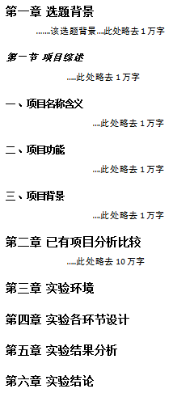
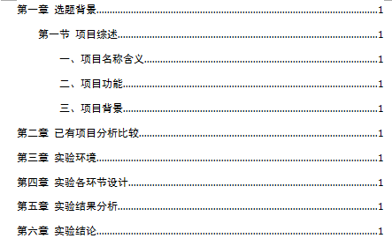
创建目录

Slide 29
9.5 自动生成目录
（1）将章、节标题等目录中需要出现的文字分别应用各自的样式。其中“第一章”等章标题样式是“标题1”，“第一节”等节标题样式是“标题2”，“一、项目名称含义”等子标题样式是“标题3”。
（2）单击“引用→目录”功能区中的“目录”按钮，选择“手动目录”选项或者“自动生成目录”。点击“插入目录”命令，打开“目录”对话框。
（3）设置目录的格式、目录显示级别、显示页码、页码右对齐、制表符前导符等。单击“选项”按钮，打开“目录选项”对话框，设置每一级目录对应的样式。

Slide 30
9.5 自动生成目录
大纲级别自动生成目录
（1）选中作为标题的文字（如章标题），右键单击，选择“段落”
（2）在弹出的“段落”对话框中，选择设置“大纲级别”项内容为1级，单击“确定“按钮。
（3）然后选中需要作为二级目录的文字内容（如节标题），在段落对话框中设置大纲级别为2级。

Slide 31
9.5 自动生成目录
大纲级别自动生成目录
（4） 全部设置完成后，鼠标单击需要插入目录的位置，然后单击“引用→目录”功能分组中 “目录”下拉列表，点击“插入目录”命令。弹出“目录”对话框。
（5） 在“目录”对话框中，单击“选项”按钮，弹出“目录选项”对话框，选中“大纲级别”选项，单击“确定”按钮，即可实现按照大纲级别自动生成目录操作。

Slide 32
9.5 自动生成目录
题注自动生成目录
（1）将文档中的所有图、表添加题注，单击“引用→目录”功能分组中“目录”按钮，在下拉列表中执行“插入目录”命令，弹出“目录”对话框，单击“选项”按钮，弹出“目录选项”对话框，选择“目录建自题注” ，单击“确定”按钮。

Slide 33
9.5 自动生成目录
目录修改
（1）更新目录
点击“引用→目录”功能分组中的“更新目录”命令，
弹出“更新目录”对话框，可以选择“只更新页码”
或“更新整个目录”。
在文档的目录页中，单击鼠标右键，在弹出的快捷菜单中执行“更新域”命令，会弹出“更新目录”对话框，可以进行相应的设置。
（2）删除目录
文档中选中目录，按下“Delete”键就可以删除目录。

Slide 34
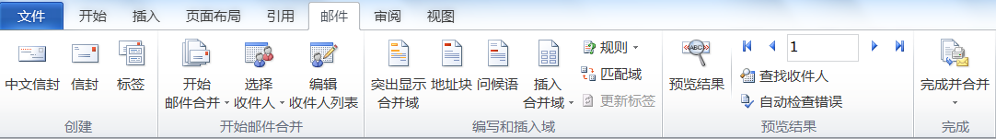
9.6 邮件合并
邮件合并是通过在主文档的固定内容中，合并与发送信息相关的一组通信资料（数据源如Excel表、Access表等），从而批量生成邮件文本。
还用于创建大量内容基本相同、数据略有变化的文件，如通知单、准考证、工资条等。

Slide 35
9.6 邮件合并
邮件合并的基本步骤如下。
（1）建立主文档。主文档是普通Word文档，其中包括普通内容。
（2）准备数据源。数据源用Access、Excel等创建数据记录表，其中包含字段名和记录。
（3）将数据源合并到主文档中。

Slide 36
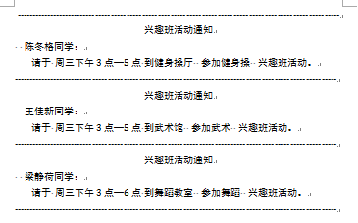
9.6 邮件合并
【例9.13】制作一个兴趣班上课通知单。

Slide 37
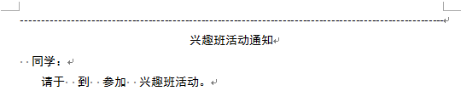
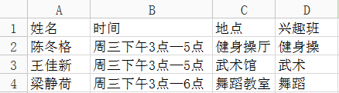
9.6 邮件合并
准备源文件：word文档和兴趣班.xlsx

Slide 38
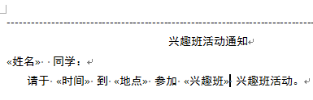
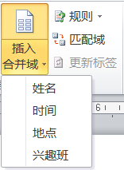
9.6 邮件合并
1、单击“开始邮件合并”按钮，执行“目录”命令。
2、单击“选择收件人”按钮，执行“使用现有列表”命令，选择“兴趣班.xlsx”文件。在“选择表格”对话框中选择Sheet1。
3、将光标放在文本中的空白处，单击“插入合并域”按钮
4、单击“完成并合并”按钮，执行“编辑单个文档”命令，打开“合并到新文档”对话框，选择“全部”记录，通知单生成在一个新文档中

Slide 39
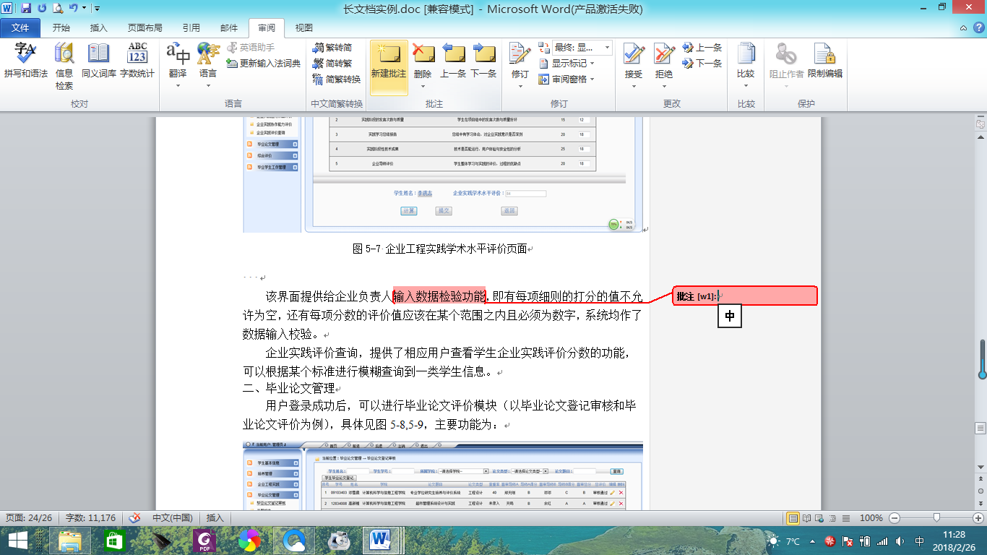
9.7 审阅文档
批注
（1）打开word文档，在审阅过程中选中需要加以批注的内容，
（2）单击“审阅→批注”功能分组中的“新建批注”按钮，执行以上操作后系统会弹出批注栏，在批注栏内输入相关内容即可，注意批注应该言简意赅，避免被审阅的作者看后迷糊。

Slide 40
9.7 审阅文档
修订
（1）单击“审阅→修订”功能分组中的“修订”按钮，在下拉列表中执行 “修订选项”，弹出“修订选项”对话框，可以对于要修订的内容做标记格式的设置。
（2）对文档的修改，将被记录。
（3）其他用户在查看修订的文档时，可以选择接受或拒绝某一条修订、接受或者拒绝所有的修订

Slide 41
学习要求
阅读教材
完成书后习题
上机实践

